Slide 1
Ingeniería de Software II
Estrategias de prueba PARTE 1

Slide 2
Enfoque estratégico de pruebas
Una estrategia de pruebas del software proporciona una guía que describe los pasos a seguir, cuándo se planean y llevan a cabo, cuánto esfuerzo, tiempo y recurso se requerirán.
Proporciona
Planificación de las pruebas
Diseño de los casos de prueba
Ejecución de las pruebas
Recolección y evaluación de los datos resultantes

Slide 3
Enfoque estratégico de pruebas
La prueba es un conjunto de actividades que se planean con anticipación y se realizan de manera sistemática.
Conjunto de pasos en el que se incluyen técnicas y métodos específicos del diseño de casos de prueba.
Una estrategia de pruebas debe incluir pruebas de bajo nivel y de alto nivel
Las actividades de las estrategias de pruebas son parte de la Verificación y Validación incluidas en el aseguramiento de la calidad del software

Slide 4
Concepto de Verificación &Validación
La verificación es el conjunto de actividades que asegura que el software implemente correctamente una función específica y validación es un conjunto diferente de actividades que aseguran que el software construido corresponde con los requisitos del cliente.
Verificación : ¿Estamos construyendo el producto correctamente?
Comprobar que el software está de acuerdo con su especificación, donde se debe comprobar que satisface tanto los requerimientos funcionales como los no funcionales.
Validación : ¿Estamos construyendo el producto correcto?
Es un proceso más general, cuyo objetivo es asegurar que el software satisface las expectativas del cliente.

Slide 5
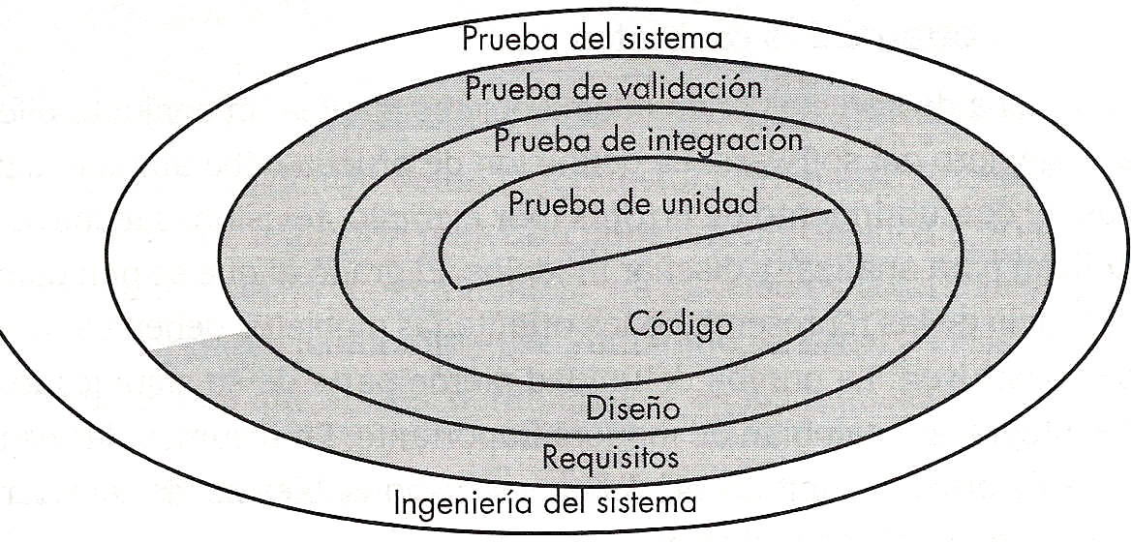
Estrategias de pruebas
prueba del sistema, en la que se prueba el software como un todo
prueba de validación, donde se validan los requisitos establecidos
prueba de unidad , donde comienza la espiral.
prueba de integración, donde el foco de atención es el diseño y la arquitectura del software.
Etapas del proceso de desarrollo

Slide 6
Tipos de Pruebas Software convencionales
Pruebas de unidad
Verifican que el componente funciona correctamente a partir del ingreso de distintos casos de prueba.
Pruebas de integración
Verifican que los componentes trabajan correctamente en forma conjunta.
Pruebas de validación
Proporcionan una seguridad final de que el software satisface todos los requisitos funcionales y no funcionales.
Prueba del sistema
Verifica que cada elemento encaja de forma adecuada y que se alcanza la funcionalidad y el rendimiento del sistema total.

Slide 7
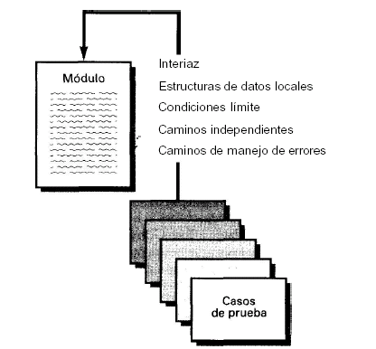
Tipos de Pruebas. Pruebas de Unidad
Se prueba la interfaz del módulo para asegurar que la información fluye de forma adecuada.
Se examinan las estructuras de datos locales.
Se prueban las condiciones límite para asegurar que el módulo funciona correctamente
Se ejercitan todos los caminos independientes.

Slide 8
Tipos de Pruebas. Pruebas de Unidad
Los errores más comunes detectados por la pruebas de unidad:
Cálculos incorrectos
Aplicación incorrecta de predecesores aritméticos
Operaciones mezcladas
Inicialización incorrecta
Falta de precisión
Representación simbólica incorrecta
Comparaciones erróneas
Flujos de control inapropiados

Slide 9
Tipos de Pruebas. Pruebas de Unidad
Los Casos de prueba deben descubrir errores como:
Comparaciones entre diferentes tipos de datos
Operadores lógicos aplicados incorrectamente
Expectativas de igualdad con grado de precisión
Comparación incorrecta de variables
Terminación inapropiada o inexistente de bucles
Falla en la salida cuando se encuentre una iteración divergente
Variables de bucle modificadas inapropiadamente

Slide 10
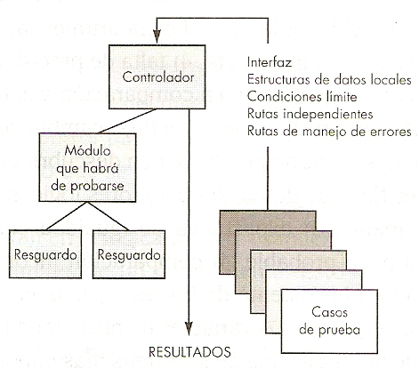
Tipos de Pruebas. Pruebas de Unidad - Procedimiento
Como un componente no es un programa independiente, se debe desarrollar para cada prueba de unidad un software que controle y/o resguarde.
Un controlador es un «programa principal» que acepta los datos del caso de prueba, pasa estos datos al módulo
(a ser probado) y muestra los resultados.
Pressman Cap. 18

Slide 11
Tipos de Pruebas. Pruebas de Unidad - Procedimiento
Un resguardo sirve para reemplazar a módulos subordinados al componente que hay que probar.
Los controladores y resguardos son una sobrecarga de trabajo.
Si los controladores y resguardos son sencillos, el trabajo adicional es relativamente pequeño.
La prueba de unidad se simplifica cuando se diseña un módulo con un alto grado de cohesión.

Slide 12
Tipos de Pruebas. Pruebas de Integración
Se toman los componentes que han pasado las pruebas de unidad y se los combina según el diseño establecido.
En esta combinación es posible que:
Los datos se pueden perder en una interfaz.
Un módulo puede tener un efecto adverso e inadvertido sobre otro.
La combinación de subfunciones no produzca el resultado esperado.

Slide 13
Tipos de Pruebas. Pruebas de Integración
El programa se construye y se prueba en pequeños segmentos en los que los errores son más fáciles de aislar y de corregir
La Integración puede ser :
Descendente
Ascendente

Slide 14
Tipos de Pruebas. Pruebas de Integración - Descendente
Los módulos se integran al descender por la jerarquía de control, iniciando por el programa principal
Se puede realizar:
En profundidad
Primero-en-profundidad integra todos los módulos de un camino de control principal de la estructura.
En anchura
Primero-en-anchura incorpora todos los módulos directamente subordinados a cada nivel

Slide 15
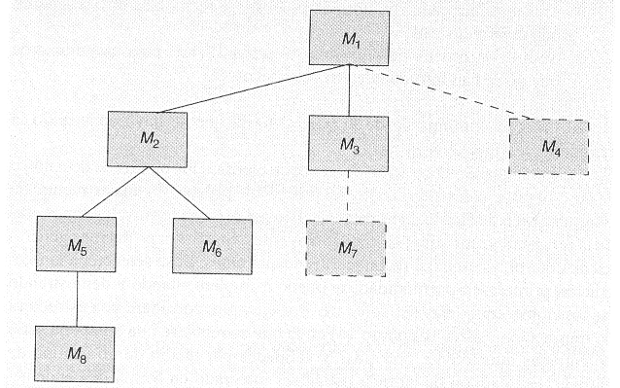
Tipos de Pruebas. Pruebas de Integración - Descendente
En profundidad: primero-en-profundidad integra todos los módulos de un camino de control principal de la estructura.
Pasos:
1. Conductor: Módulo principal
Resguardos: Para los módulos subordinados
2. Sustituir resguardos por módulos 1 a 1
3. Probar
4. Reemplazar otro resguardo
5. Pruebas de regresión
1
2
3
4

Slide 16
Tipos de Pruebas. Pruebas de Integración - Descendente
En anchura: primero-en-anchura incorpora todos los módulos directamente subordinados a cada nivel.
Pasos:
1. Conductor: Módulo principal
Resguardos: Para los módulos subordinados
2. Sustituir resguardos por módulos 1 a 1
3. Probar
4. Reemplazar otro resguardo
5. Pruebas de regresión
1
2
3
4

Slide 17
Tipos de Pruebas. Pruebas de Integración - Ascendente
Se empieza la prueba con los módulos atómicos (es decir, módulos de los niveles más bajos de la estructura del programa).
Dado que los módulos se integran de abajo hacia arriba, el proceso requerido de los módulos subordinados siempre está disponible y se elimina la necesidad de resguardos pero no así, los conductores.

Slide 18
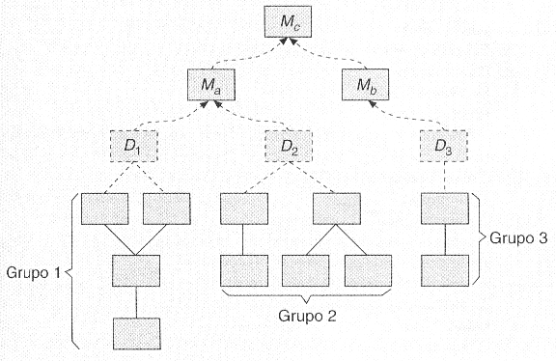
Tipos de Pruebas. Pruebas de Integración - Ascendente
Pasos :
1.Combinar módulos de bajo nivel
2.Hacer conductor para coordinar entrada y salida
3. Probar el grupo
4.Eliminar conductores

Slide 19
Tipos de Pruebas. Pruebas de integración - Selección
Hay discusión respecto a las ventajas y desventajas de los enfoques Ascendente con Descendente.
La principal desventaja del enfoque Descendente es la necesidad de los resguardos.
La principal desventaja de la opción Ascendente es que “el programa como entidad no existe hasta que se agrega el último módulo”.
La elección depende de las características del software,
Un enfoque combinado (prueba sándwich) puede ser el mejor.

Slide 20
Tipos de Pruebas. Pruebas de integración - Pruebas de regresión
Cada vez que se añade un nuevo módulo como parte de una Prueba de integración, el software cambia.
Se establecen nuevos caminos, pueden ocurrir nuevas E/S y se invoca una nueva lógica de control.
Estos cambios pueden causar problemas con funciones que antes trabajaban perfectamente.
En el contexto de una estrategia de Prueba de integración, la Prueba de regresión es volver a ejecutar un subconjunto de pruebas que se han llevado a cabo anteriormente para asegurarse de que los cambios no han propagado efectos colaterales no deseados.

Slide 21
Tipos de Pruebas. Pruebas de integración - Pruebas de regresión
Estas pruebas se pueden hacer manualmente, volviendo a realizar un subconjunto de todos los casos de prueba o utilizando herramientas automáticas.
El conjunto de pruebas de regresión contiene tres clases diferentes de casos de prueba:
una muestra representativa de pruebas que ejercite todas las funciones del software.
pruebas adicionales que se centren en las funciones del software que son probablemente afectadas por el cambio.
pruebas que se centren en los componentes del software que han cambiado.

Slide 22
Tipos de Pruebas. Pruebas de integración - Criticidad
Se deben identificar los módulos críticos, que pueden ser los que:
Abordan muchos requerimientos de software
Tienen alto nivel de control
Es complejo o proclive a error
Tiene requerimientos de rendimientos definidos.
Deben probarse lo antes posible. Las pruebas de regresión deben hacer foco en ellos.

Slide 23
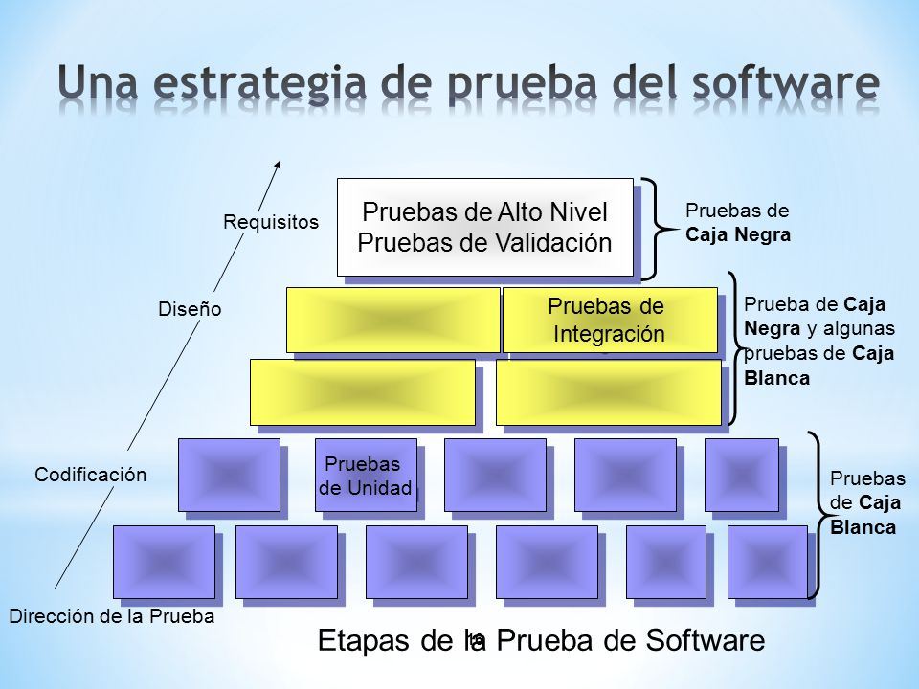
Posible estrategia de pruebas de integración

Slide 24
Tipos de Pruebas. Pruebas de Unidad e Integración para software OO
Prueba de Unidad :
Por lo general una clase encapsulada es el foco de la prueba de unidad.
Los métodos son las unidades comprobables más pequeñas.
La prueba de clase es el equivalente en este caso, la cual debe ser dirigida a las operaciones encapsuladas por la clase y el comportamiento de estado de ésta.
Prueba de integración:
El software OO no tiene una estructura de control jerárquico obvia.
La prueba basada en hebra integra el conjunto de clases requeridas para responder a una entrada o evento.
La prueba basada en uso comienza con las clases independientes, luego las dependientes.

Slide 25
Tipos de Pruebas. Pruebas del Sistema
La prueba del sistema, está constituida por una serie de pruebas diferentes.
Aunque cada prueba tiene un propósito diferente, todas trabajan para verificar que se han integrado adecuadamente todos los elementos del sistema y que realizan las funciones apropiadas.

Slide 26
Tipos de Pruebas. Pruebas del Sistema
Pruebas de recuperación
Se controla la recuperación de fallas y el modo de reanudación del procesamiento en un tiempo determinado.
Generalmente se fuerza el fallo para comprobarlo.
Pruebas de seguridad
Se comprueban los mecanismos de protección integrados.
Pruebas de resistencia (Stress)
Se diseñan para enfrentar a los programas a situaciones anormales.
Prueba de rendimiento
Se prueba el sistema en tiempo de ejecución. A veces va emparejada con la Prueba de resistencia.

Slide 27
Tipos de Pruebas. Pruebas de Validación
La validación del software se consigue mediante una serie de pruebas que demuestren la conformidad con los requisitos.
Una vez que se procede con cada caso de prueba de validación, puede darse una de las dos condiciones:
Las características de funcionamiento o de rendimiento están de acuerdo con las especificaciones y son aceptables;
o
Se descubre una desviación de las especificaciones y se crea una lista de deficiencias.

Slide 28
Tipos de Pruebas. Pruebas de Validación
Comienzan cuando finalizan las pruebas de integración.
Revisión de la configuración
Asegurar que todos los elementos de la configuración del software se hayan desarrollado apropiadamente, estén catalogados y contengan detalle suficiente para reforzar la fase de soporte.

Slide 29
Tipos de Pruebas. Pruebas de Validación
Pruebas de aceptación (ALFA y BETA)
Las realiza el usuario final en lugar del responsable del desarrollo del sistema, una prueba de aceptación puede ir desde algo informal, hasta la ejecución sistemática de una serie de pruebas bien planificadas.
Dentro de las Pruebas de aceptación se pueden encontrar:
Pruebas ALFA: desarrolladores con clientes antes de liberar el producto.
Pruebas BETA: seleccionando los clientes que efectuarán la prueba. El desarrollador no se encuentra presente.

Slide 30
Tipos de Pruebas. Pruebas de Validación – aceptación ALFA
Se llevan a cabo, por un cliente, en el lugar de desarrollo.
Se usa el software de forma natural con el desarrollador como observador del usuario y registrando los errores y problemas de uso.
Las pruebas alfa se hacen en un entorno controlado.
Se realizan después de que todos los procedimientos de prueba básicos, como las pruebas unitarias y pruebas de integración se han completado, y se produce después de las pruebas del sistema.
Esta no es la versión final de software y cierta funcionalidad puede ser añadido al software incluso después de la prueba alfa.

Slide 31
Tipos de Pruebas. Pruebas de Validación – aceptación BETA
Se llevan a cabo por los usuarios finales del software en los lugares de trabajo de los clientes.
El desarrollador no está presente normalmente. Así, la prueba beta es una aplicación en vivo del software en un entorno que no puede ser controlado por el desarrollador.
El cliente registra todos los problemas que encuentra durante la prueba beta e informa a intervalos regulares al desarrollador.
Las pruebas beta es la última fase de las fases de prueba y se hace utilizando técnicas de caja negra.
A veces la versión beta también es liberada en el mercado, y en base a las modificaciones que se hacen comentarios de los usuarios o si no hay cambios en el software se libera.

Slide 32
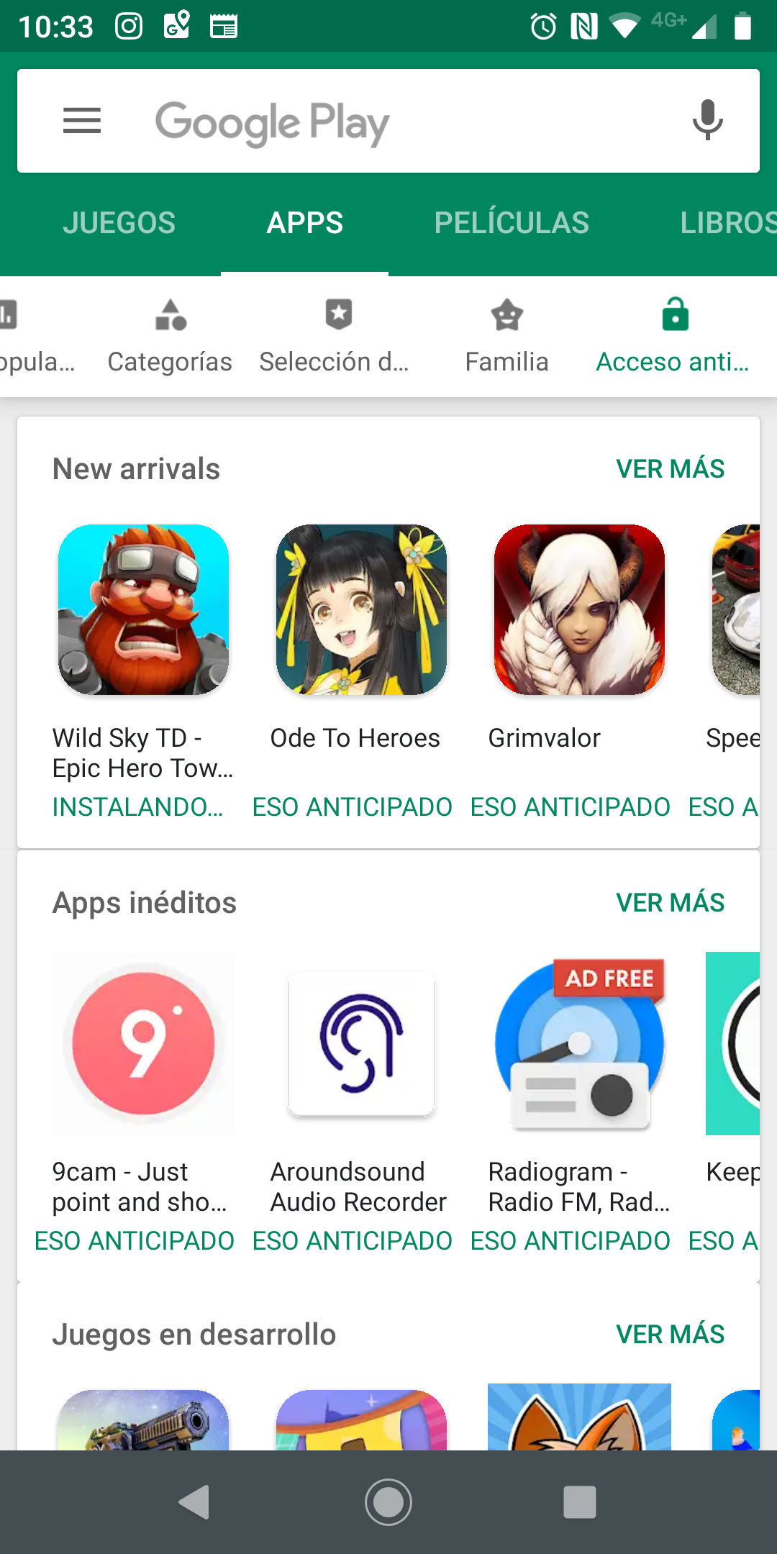
Tipos de Pruebas. Pruebas BETA
1
2
3
Beta testers de App de Android
¿Cómo hacer?
Ir a Play Store
Buscar pestaña de Apps
Buscar opción Acceso Anticipado, (está al final)
Descargar la app que se quiera probar
Se habilitan mensajes privados con el desarrollador

Slide 33
Tipos de Pruebas. Pruebas de Validación – aceptación BETA
Ejemplo de prueba beta:
https://developer.apple.com/testflight/
La explicación de cómo desarrollar una prueba beta de pre lanzamiento de una App para Apple Store se puede ver en:
https://developer.apple.com/library/content/documentation/LanguagesUtilities/Conceptual/iTunesConnect_Guide_ES/Chapters/BetaTestingTheApp.html

Slide 34
Tipos de Pruebas. Pruebas de Validación – aceptación BETA
Lugares donde pueden ser beta tester:
https://www.usertesting.com/
https://www.utest.com/
Beta Testers: Únete a la comunidad de BetaTesting hoy

Slide 35
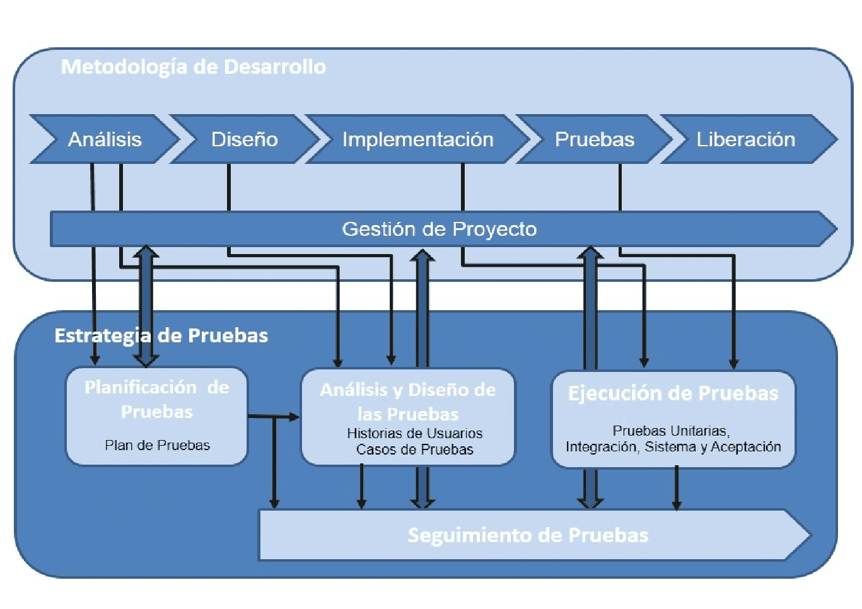
Una estrategia possible de pruebas de Sistema
Imagen tomada de https://www.gestiopolis.com/sistema-gestion-pruebas-soluciones-erp-enfocadas-paquetes-odoo-cuba/

Slide 36
Prueba de entornos especializados
A medida que el software se hace más complejo, crece también la necesidad de enfoques de pruebas especializados.
Pruebas de interfaces gráficas
Pruebas de arquitecturas cliente-servidor
Pruebas de la documentación y ayuda
Pruebas de sistema en tiempo real

Slide 37
Prueba de entornos especializados Prueba de arquitectura cliente-servidor
Pruebas de funcionalidad de la aplicación
Prueba de servidor
Probar las funciones de coordinación y manejo de datos del servidor.
Desempeño del servidor (tiempo de respuesta y procesamiento total de los datos)
Prueba de base de datos
Probar la exactitud e integridad de los datos, examinar transacciones, asegurar que se almacenan, actualizan y recuperan los datos.
Pruebas de transacciones
Se crea una serie de pruebas para asegurar que cada transacción se procese de acuerdo a los requisitos.
Pruebas de comunicación de red
Verificar comunicación entre los nodos, que el paso de mensajes, transacciones y tráfico de la red se realice sin errores.

Slide 38
Prueba de entornos especializados Prueba de la documentación y funciones de ayuda
Es importante para la aceptación del programa.
Revisar la guía del usuario o funciones de ayuda en línea.
Prueba de documentación es en dos fases:
Revisar e inspeccionar
examinar la claridad editorial del documento.
Prueba en vivo
usar la documentación junto con el programa real.

Slide 39
Pruebas de sistemas de tiempo real
El diseño de los casos de prueba, además de los convencionales deben incluir manejo de eventos (interrupciones), temporización de los datos, el paralelismo entre las tareas, etc.
Pruebas de tareas
Probar las tareas de forma independiente, en búsqueda de errores lógicos y funcionamiento (no de tiempo ni de comportamiento)
Pruebas de comportamiento
Simular el comportamiento del sistema de tiempo real y examinarlo como consecuencia de eventos
Pruebas inter-tareas
Se prueban las tareas asincrónicas entre las cuales se sabe que hay comunicación
Pruebas de sistemas
Se prueba el software y hardware integrados.

Slide 40
DEPURACIÓN de Programas

Slide 41
Depuración
La depuración de programas, es el proceso de identificar y corregir errores en programas informáticos.
La depuración no es una prueba, pero siempre ocurre como consecuencia de la prueba efectiva.
Es decir, se descubre un error, la depuración elimina dicho error.

Slide 42
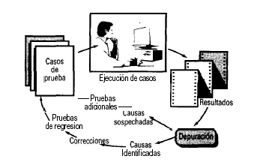
El Proceso de Depuración
El proceso de depuración siempre tiene uno de los dos resultados :
Se encuentra la causa, se corrige y se elimina.
o
No se encuentra la causa. La persona que realiza la depuración debe sospechar la causa, diseñar un caso de prueba que ayude a confirmar sus sospechas y el trabajo vuelve hacia atrás a la corrección del error de una forma iterativa.

Slide 43
El Proceso de Depuración Características de los errores
Síntoma lejano (geográficamente) de la causa
Síntoma desaparece temporalmente al corregir otro error
Síntoma producido por error
Síntoma causado por error humano
Síntoma causado por problemas de tiempo
Condiciones de entrada difíciles de reproducir
Síntoma intermitente (especialmente en desarrollos hardware-software)
El síntoma se debe a causas distribuidas entre varias tareas que se ejecutan en diferentes procesadores

Slide 44
Enfoques de la Depuración
Diseñar programas de prueba adicionales que repitan la falla original y ayuden a descubrir la fuente de la falla en el programa.
Rastrear el programa manualmente y simular la ejecución.
Usar las herramientas interactivas.
Una vez corregido el error debe reevaluarse el sistema: volver a hacer las inspecciones y repetir las pruebas (pruebas de regresión)
Pressman Cap. 18

